Slide 1
JSP 기말고사 과제
201744067 전유진
자바프로그램 JSP로 구현

Slide 2
※목차
1.프로젝트 주제
2.시스템 화면 구성도
3.시스템 내비게이션
4.데이터베이스 Table 구성도
5.최종 결과 화면

Slide 3
프로젝트 주제-선정 동기
학교의 프로젝트나 과제랑 별개로 2학년2학기 들어서 지금까지 배운 학습을 토대로 고급기술이 들어간 프로젝트는 아니어도 기초를 다지는 식으로 기본에 충실한 프로젝트를 하고 싶었다. 프로젝트 주제를 생각하고 있는데 이전 과 달리 특정 프로그램을 보면 사용자의 요구사항이나 문제가 터졌을 때 과연 이것을 고려했을까? 라는 생각이 들었다. 이런 생각을 가지고 평소에 좋아하던 게임에 대해서도 가치관이 많이 바뀌었다. 예전엔 화려하고 시각적 효과가 멋지고 그런 게임이 좋았는데 지금은 UI나 사용자의 요구사항을 잘 분석한 게임이 더 좋아졌다. 그리고 불편한 점을 내가 고치면 좋겠다는 생각이 들었다.

Slide 4
프로젝트 주제-선정 동기
현실에 24시간 서비스는 실시간으로 예약, 조회등이 가능하다.
내가 아주 어릴 땐 영화를 볼 때 실시간 예약 등이 없었던 걸로 기억한다. 현장발권인가는 있었던 거 같은데 인기 있는 영화나 영화관에서 전화를 받은 상황이 아니면 가서 기다리거나 시간을 날리는 경우가 종종 있었다. 게임에 팀 시스템도 똑같은 불편을 겪고 있었다. 실시간으로 조회를 가능한 기능이 있지만 게임 클라이언트를 상시 24시간 켜둘 수 없는 노릇이고 취미로 즐기는 게임에 pc에 앉아서 대기할 수도 없다. 또한 카카오톡이나 메신저로 만난다고 해도 각각 쓰는 메신저가 다르고 인원 수가 많으면 소통이 어렵다. 또한 해외게임을 많이 좋아하는 나로써는 중국의 qq나 미국의 메신저가 사용하기 까다롭다.

Slide 5
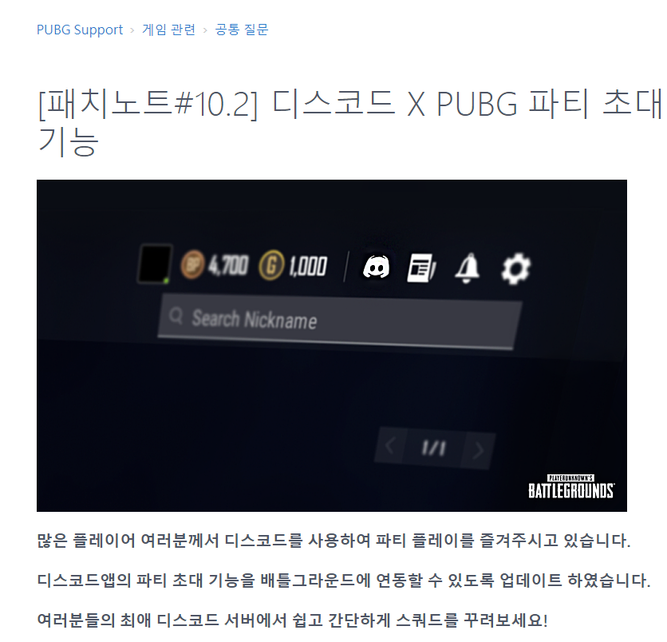

Slide 6
프로젝트 주제-선정 동기
이 전 슬라이드는 디스코드라는 앱과 pubg의 배틀그라운드가 콜라보로 초대 기능을 넣은 사례이다. 온라인 게임에서 파티 초대가 없는 경우는 100%없다. 하지만 그럼에도 불구하고 실시간으로 자기가 원할 때 팀 구성이 어려워서 많은 사람들이 다른 통로를 찾는다.
친구끼리 약속할 때도 성사가 어려운 경우가 있는데 50명 100명하는 팀에 단순히 내가 들어와있을 때만 하는 작업으로 마음에 드는 팀 성사가 쉽지 않을 것이다.

Slide 7
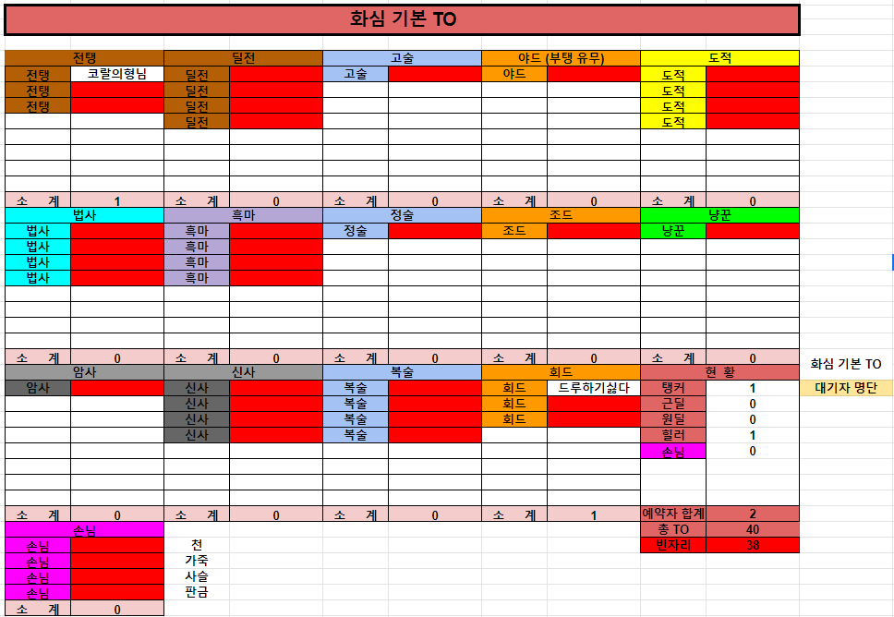
출처: https://www.inven.co.kr/board/wow/5531/1285

Slide 8
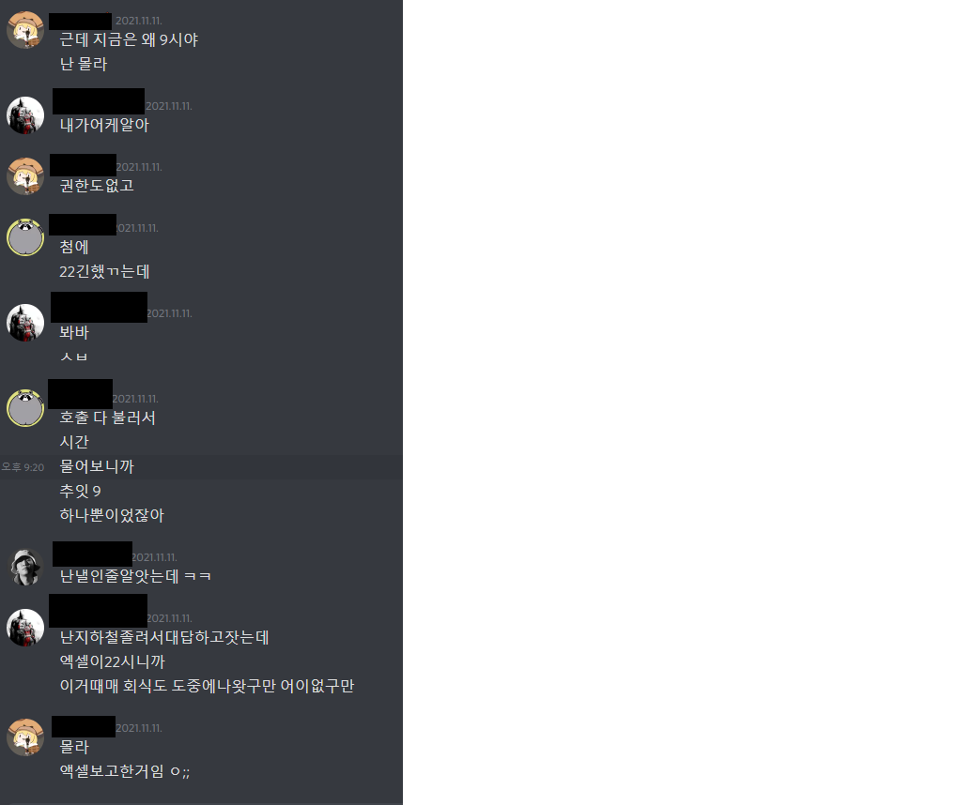
Discord내에서 게임을 좋아하는 사람끼리 모임
웹으로 구현된 엑셀시트를 공유하여
팀의 출발 시간 약속을 하였으나
시간 수정으로 팀이 분열된 상황

Slide 9
프로젝트 주제-선정 동기
전 슬라이드는 팀 구성을 엑셀로 하고 있는 사례이다.
출처를 보면 오래된 글이 아니라 2020년도 글이다.
파일처리시스템을 넘어서 데이터베이스로 실시간 서비스를 하고 있는 세상인데 매우 동떨어진 방식이다.
이렇게 하면 각자의 약속이 있을 때 데이터 동기화를 위해 나머지 사람들에게 수동으로 알려야 하며 데이터 또한 수작업으로 입력해야 한다.
따라서 이 문제를 해결하기 위해서 자바로 프로그램을 우선 구현하는 중이고 JSP기말과제로 일부 기능을 구현해 보았다.

Slide 10
시스템 화면 구성도
팀 생성
메인(로그인 전)
로그인,회원가입
메인(로그인 후)
팀 삭제
팀 검색

Slide 11
시스템 내비게이션
처리를 위한 include file을 표기하지 않음
메뉴를 따로 두어 메뉴로 인한 이동은
가시성을 위해 표기하지 않음
언제든지 기본 로그인 페이지로 이동가능

Slide 12
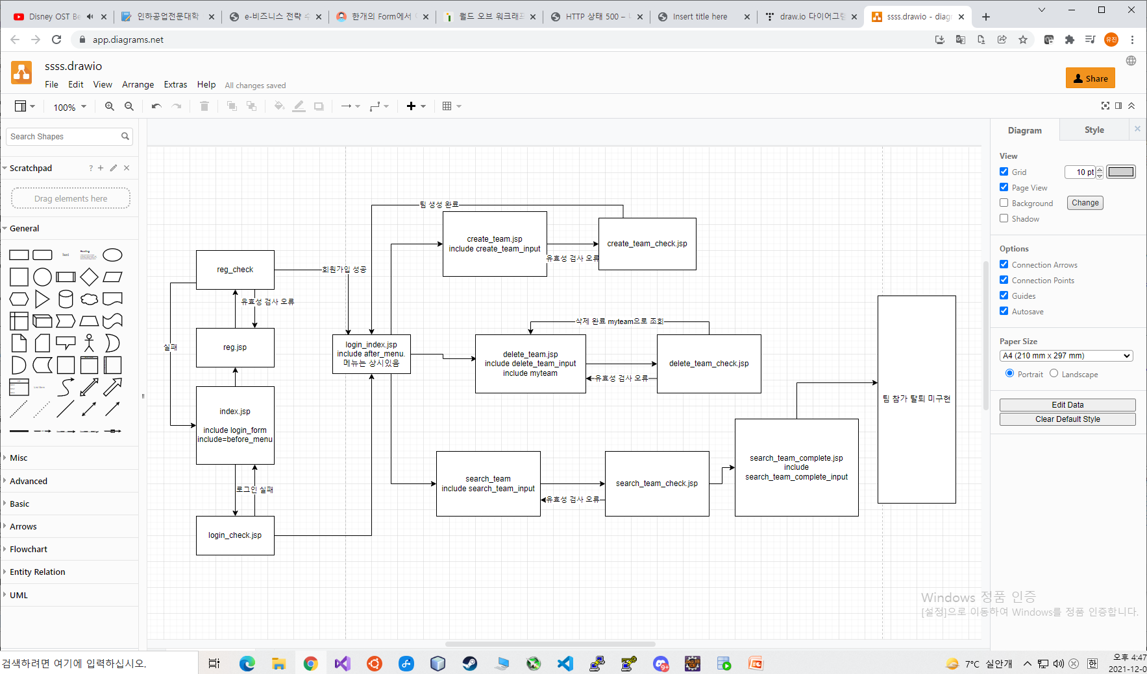

Slide 13
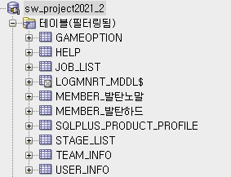
데이터 베이스 Table
HELP ,LOGMNRT_MD$,SQLPLUS는
기본 설치 테이블로 고려 X
오라클 사용
GAMEOPTION :게임 명 저장 추후 기능 추가영역
JOB_LIST:게임 캐릭터(직업,역할)의 고유 명사 저장
STAGE_LIST:게임 STAGE의 고유 명사 ,인원 수 저장
단순 SELECT ,조인과 반복문시 활용
USER_INFO:회원관리 테이블
TEAM_INFO:팀 구성 테이블 (구성원 포함 X)
MEMBER_STAGE명:구성원 테이블

Slide 14
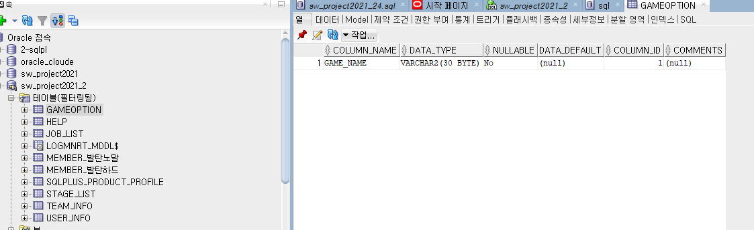
GAMEOPTION

Slide 15
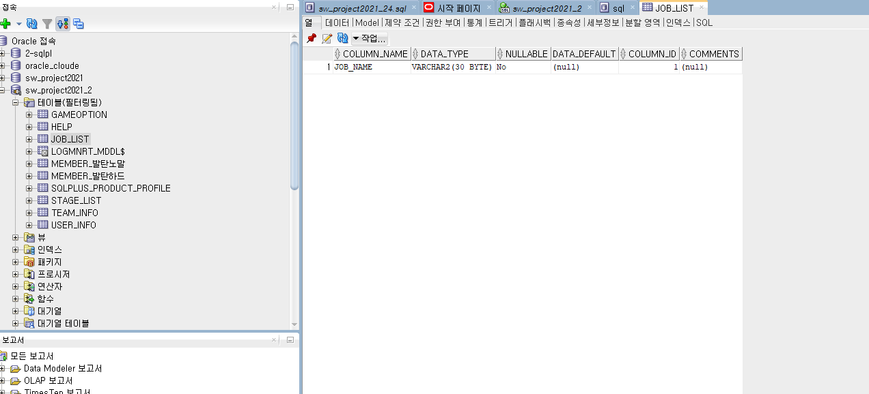
JOB_LIST

Slide 16
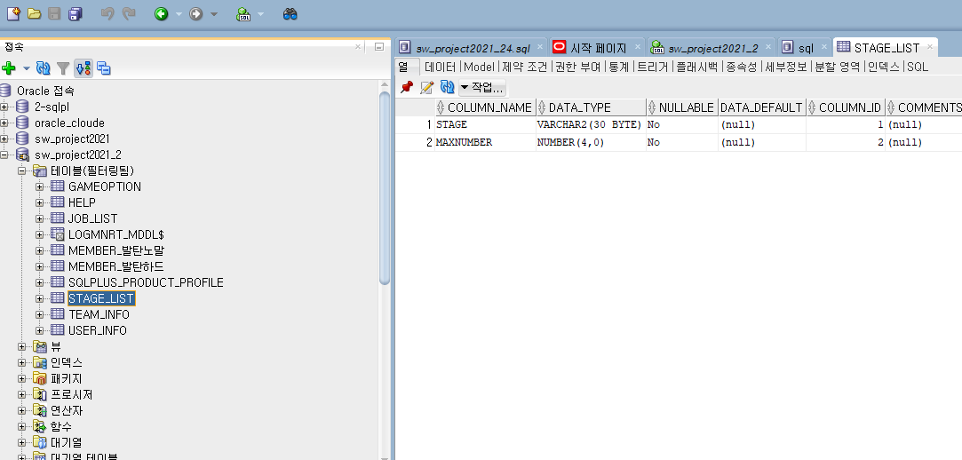
STAGE LIST

Slide 17
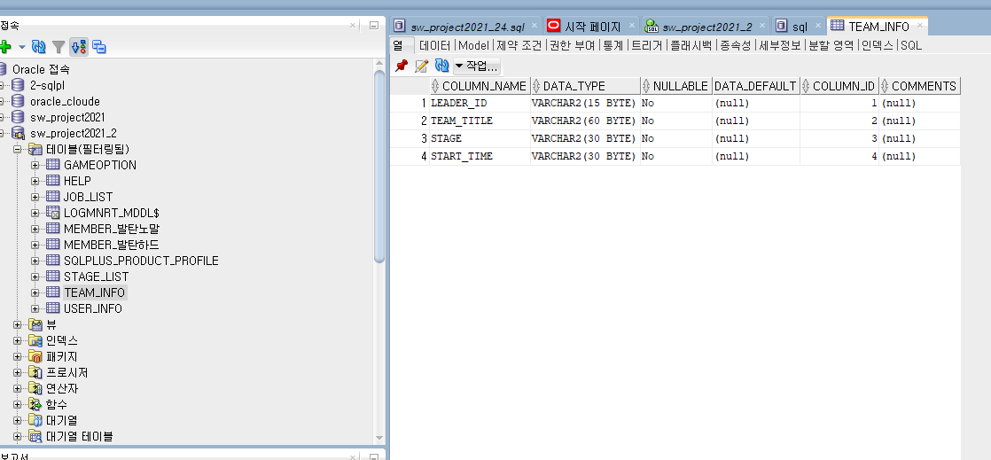
TEAM_INFO

Slide 18
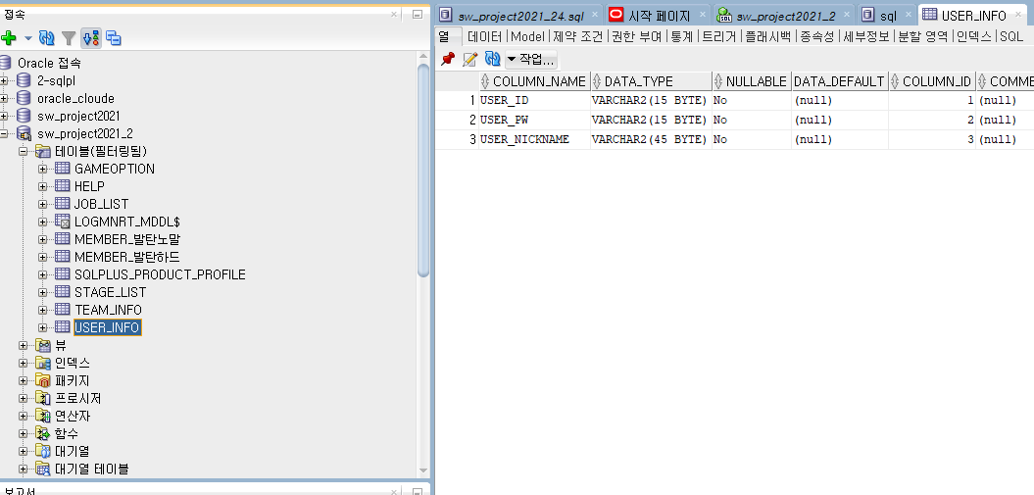
USER_INFO

Slide 19
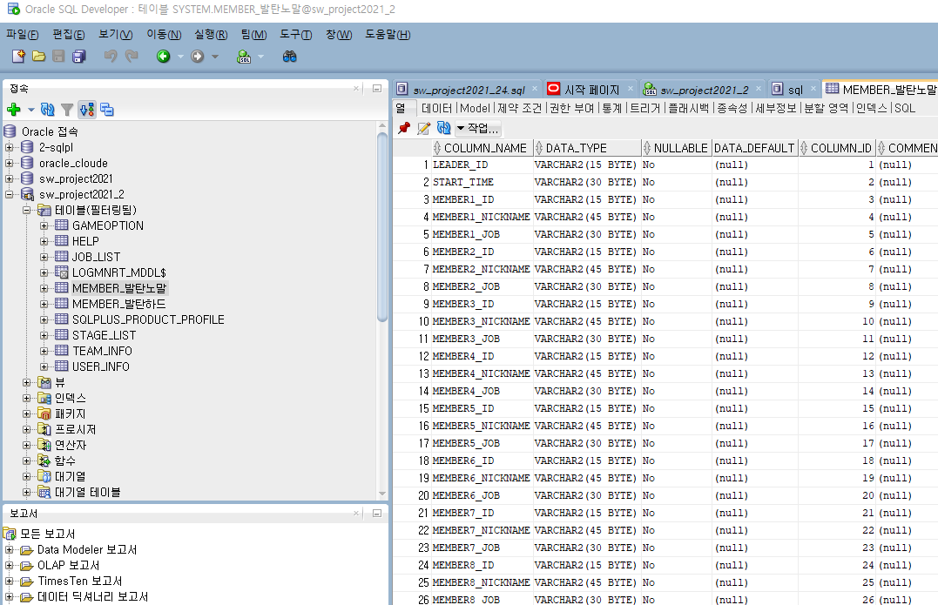
MEMBER_STAGE

Slide 20
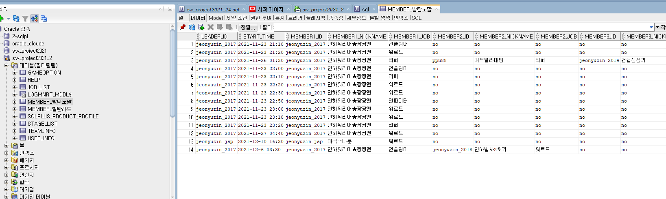
MEMBER_STAGE 예시

Slide 21
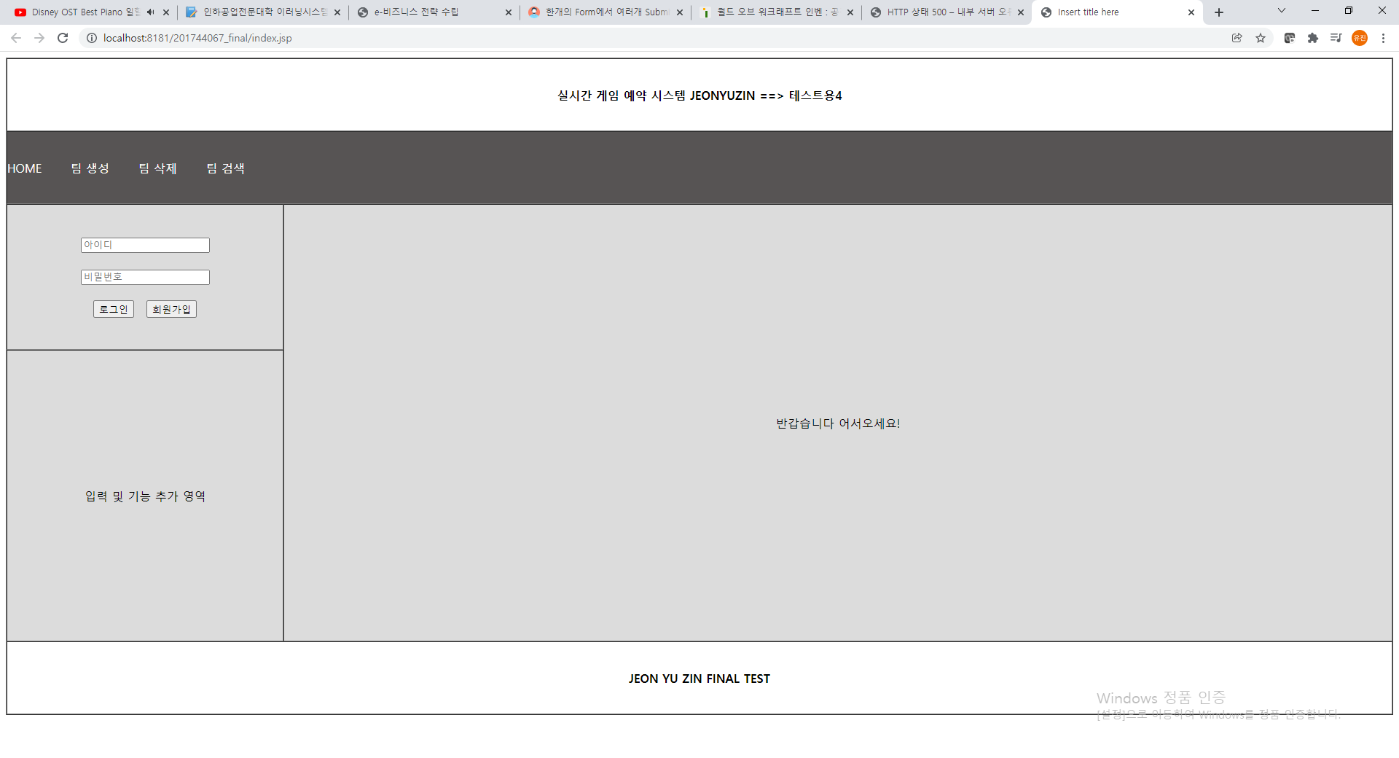
최종결과 -초기 화면

Slide 22
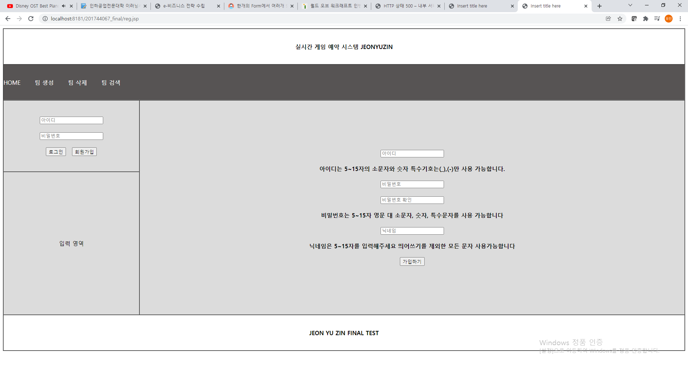
회원가입 화면

Slide 23
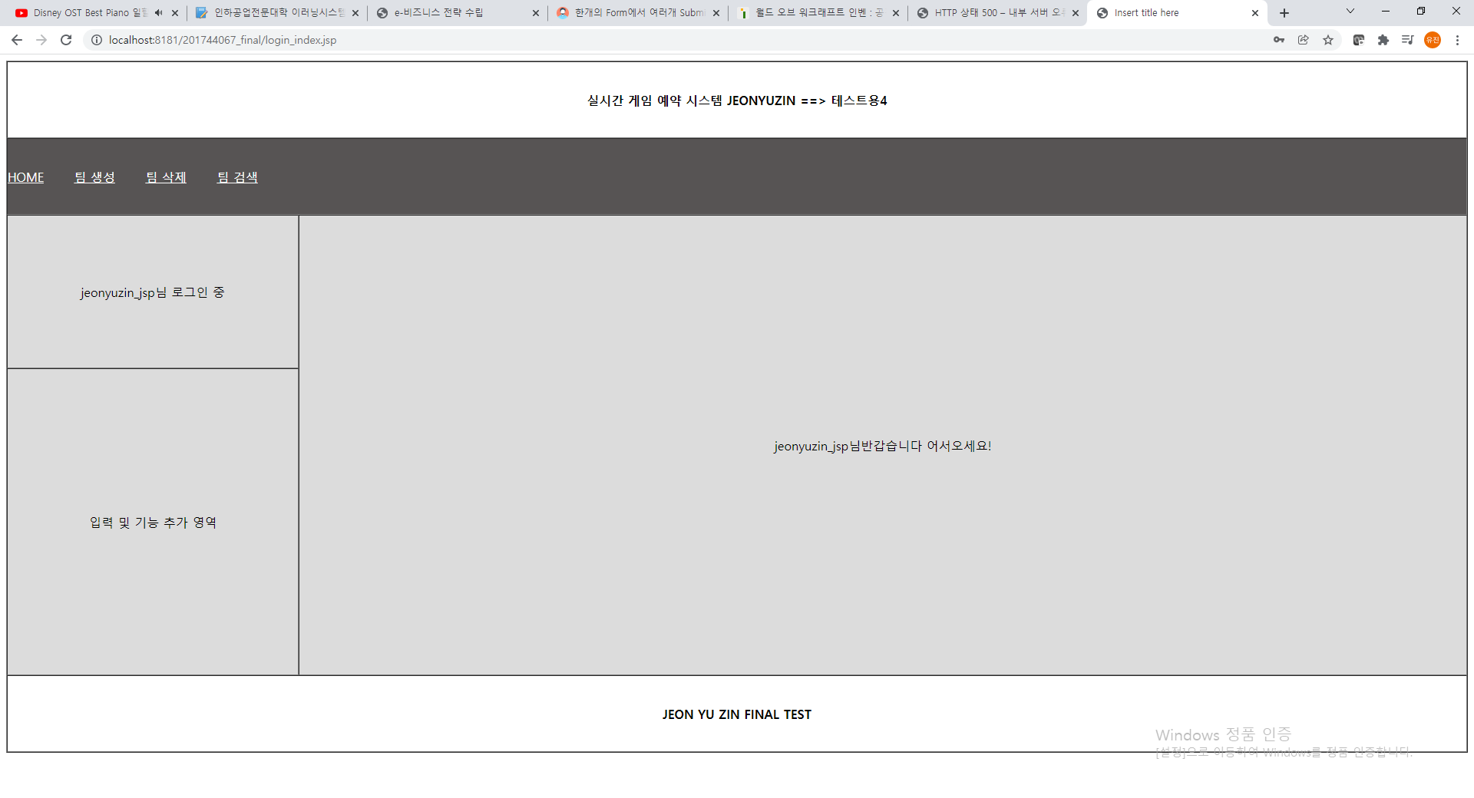
로그인 완료 화면

Slide 24
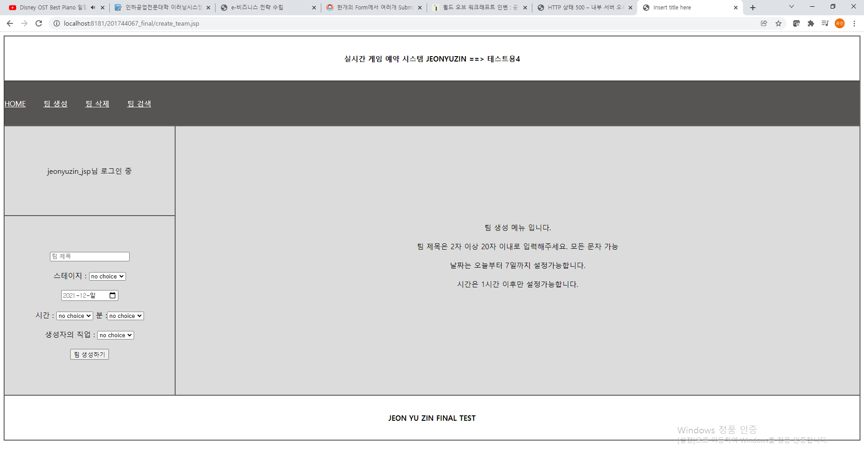
팀 생성 화면

Slide 25
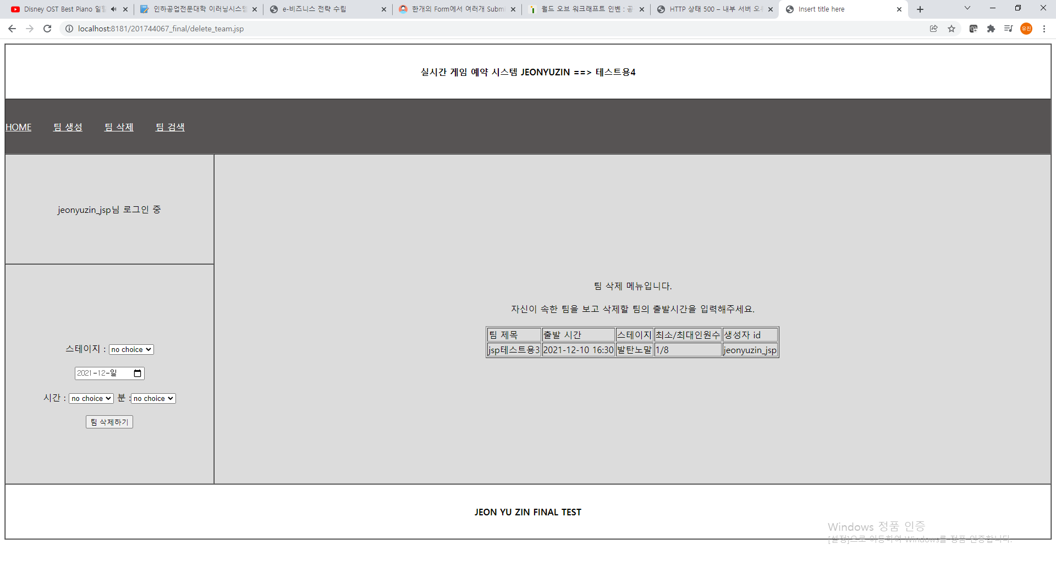
팀 삭제 화면(생성자만 삭제가능)

Slide 26
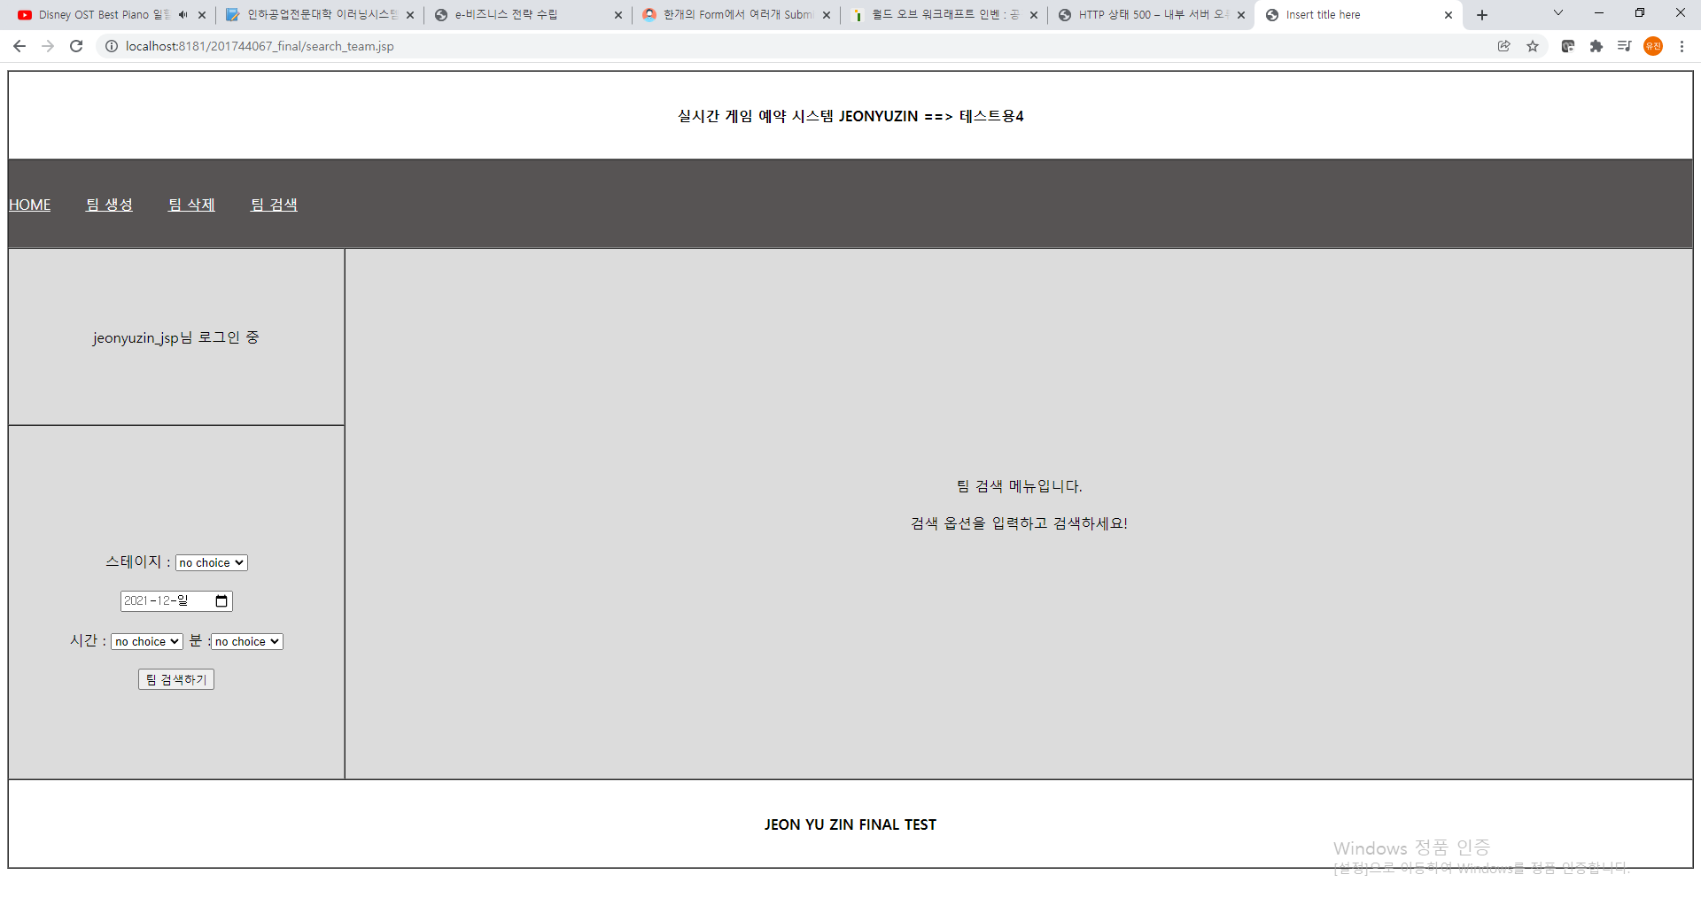
팀 검색 화면

